Slide 1
Tópicos de Automação
Instrumentação Virtual

Slide 2
Introdução
Rápido desenvolvimento dos microprocessadores trouxe um impacto revolucionário na medição e instrumentação industrial
No sistema de medidas industriais, os requisitos de inteligência instrumental se tornaram cada vez mais elevados
Os instrumentos modulares usados juntamente com o PC surgiram no começo dos anos 80
  Eles não contém painel de controle – mas sim um ambiente gráfico e funcional fornecido pelo PC

Slide 3
Instrumentação Virtual x Tradicional
A principal diferença é que na instrumentação virtual (IV), o PC é utilizado para TODAS as interfaces e operações do usuário.
Na instrumentação tradicional, o usuário precisa fazer a maior parte dos cálculos manualmente
  Também é preciso refazer todo o esquema quando se troca de equipamento
A IV fornece uma grande capacidade de aquisição de dados juntamente com software de análise

Slide 4
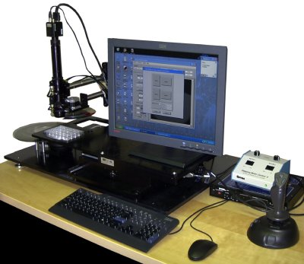
Exemplo 1
Sistema de instrumentação virtual para pesquisa farmacêutica

Slide 5
Características da IV
O software e hardware oferecem recursos de estrutura, aberta, modularidade, reusabilidade e interoperabilidade
  O usuário pode facilamente adicionar ou mudar um módulo de instrumento sem ter que comprar outro sistema de medição industrial
Os usuários são capazes de definir a funcionalidade do instrumento por si próprios
  Pelo fato das funções instrumentais serem definidas no nível do usuário

Slide 6
Características da IV (cont.)
Apenas um módulo de dados é suficiente para medir todos os sinais de entrada
Os processadores embarcados permitem a construção de certos modelos matemáticos como as transformadas de Fourier e filtros digitais
  A precisão da medida pode ser feita ser ter que fazer calibração periódica
  A medição IV não é afetada por fatores como banda de cabo, por exemplo.

Slide 7
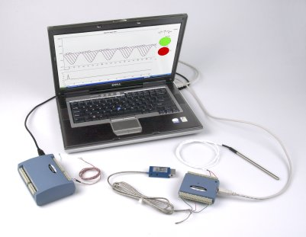
Exemplo 2
Sistema de instrumentação virtual para medição de hardware de computadores

Slide 8
Software é o instrumento
A frase acima indica a importância do desenvolvimento de software na IV
LABVIEW e LabWindows/CVI são dois produtos representativos para a programação visual de instrumento virtual

Slide 9
Características dos instrumentos VXI
A arquitetura baseada em barramento VXI provê uma plataforma idela para desenvolvimento de instrumentação virtual
  Padrão aberto
  É capaz de desenvolver “inteligência” distribuída
  Comunica-se com vários processadores numa estrutura de armazenamento comportailhada
  Estrutura modular é usada no sistema
  Fácil implementação de controle em rede

Slide 10
Projeto sistemático do VXI
Conjunto de módulos inclui:
  Módulo de controle
  Drivers de instrumentos
  Interface de I/O – camada de conexão entre o instrumento e o computador
    Pode ser entendido como um conjunto de funções operacionais “invocáveis”

Slide 11
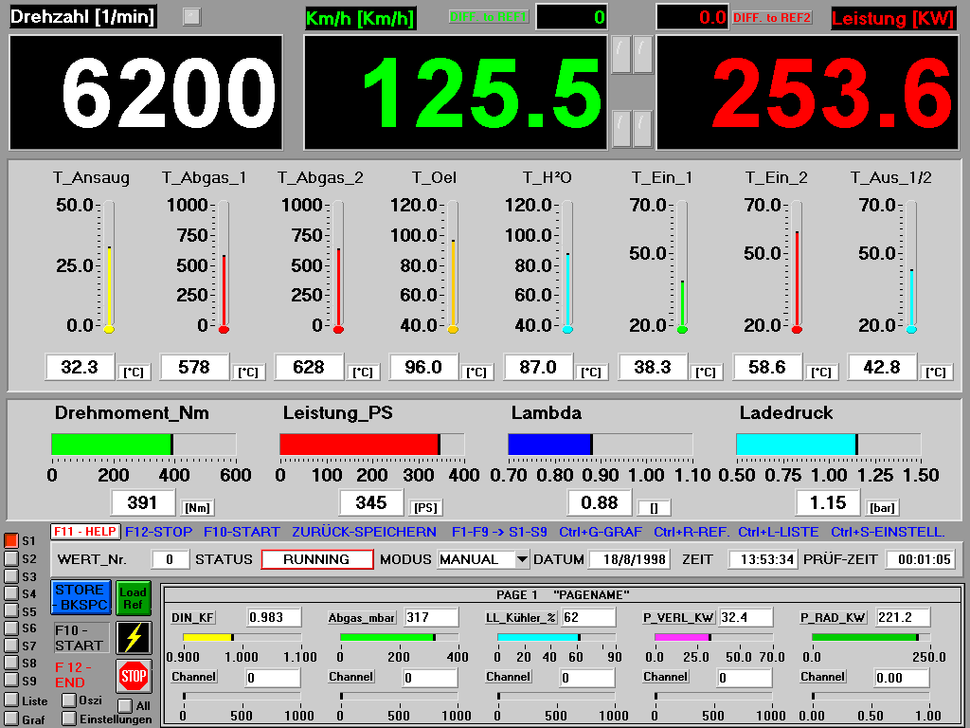
Exemplo 3
Interface/painel de controle gráfico

